Slide 1
Hallo ☺
Bitte die LEERTASTE drücken, um fortzufahren

Slide 2
Herzlich willkommen und vielen Dank für die Teilnahme am Experiment
Bitte die LEERTASTE drücken, um fortzufahren

Slide 3
Sie werden heute 4 Spiele spielen. Vor jedem Spiel werden Ihnen beispielhaft Bilder gezeigt, aber auch die Steuerung erklärt.
Bitte die LEERTASTE drücken, um fortzufahren

Slide 4
Sie dürfen heute ein Spiel in mehreren Blöcken Spielen
Bitte die LEERTASTE drücken, um fortzufahren

Slide 5
Allgemeiner Hinweis:
Sie werden im Laufe der Spiele immer wieder kurze Zwischenbildschirme sehen, diese sind kein Teil des Spiels an sich, ließen sich aber bis zum jetzigen Zeitpunkt auch nicht vermeiden. Lassen Sie sich dadurch nicht verunsichern.
Bitte die LEERTASTE drücken, um fortzufahren

Slide 6
Allgemeiner Hinweis:
Sie werden im Laufe der Spieldurchläufe immer wieder kurze Zwischenbildschirme sehen, diese sind kein Teil des Experiments an sich, ließen sich aber bis zum jetzigen Zeitpunkt auch nicht vermeiden. Lassen Sie sich dadurch nicht verunsichern.
Bitte die LEERTASTE drücken, um fortzufahren

Slide 7
Beginnen wir mit Spiel 1!
Bitte die LEERTASTE drücken, um fortzufahren

Slide 8
Beginnen wir mit den Instruktionen!
Bitte die LEERTASTE drücken, um fortzufahren

Slide 9
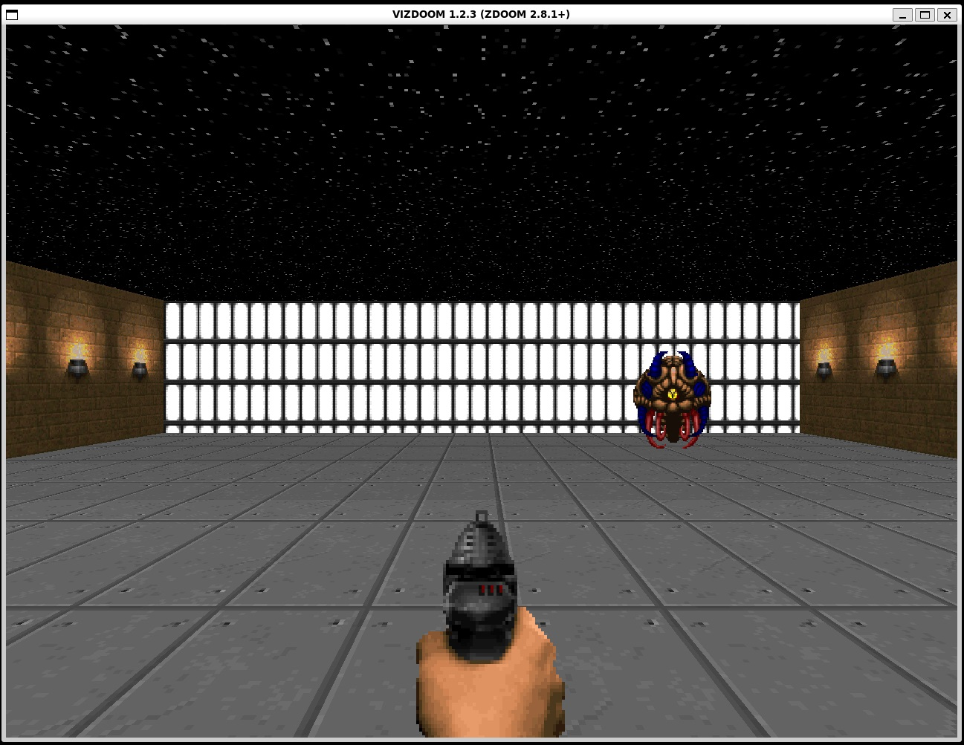
Ihre Aufgabe ist es, nach links oder rechts zu steuern, um die an einer zufälligen Stelle erscheinende Kreatur zu erschießen.
Bitte die LEERTASTE drücken, um fortzufahren

Slide 10
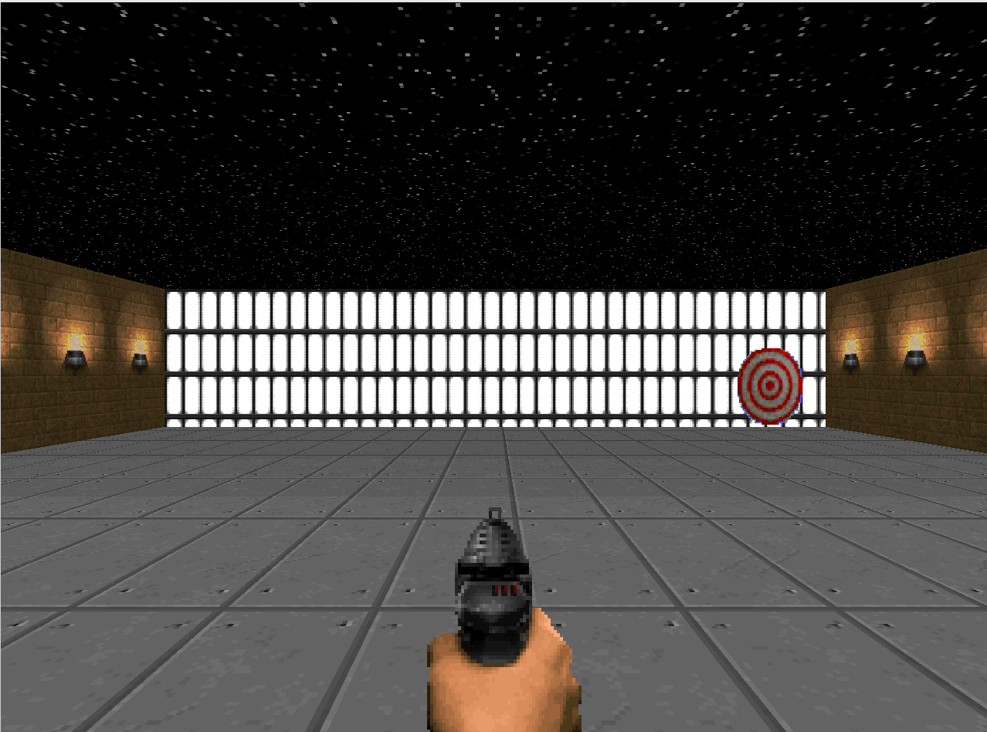
Ihre Aufgabe ist es, nach links oder rechts zu steuern, um das an einer zufälligen Stelle erscheinende Ziel zu erschießen.
Bitte die LEERTASTE drücken, um fortzufahren

Slide 11
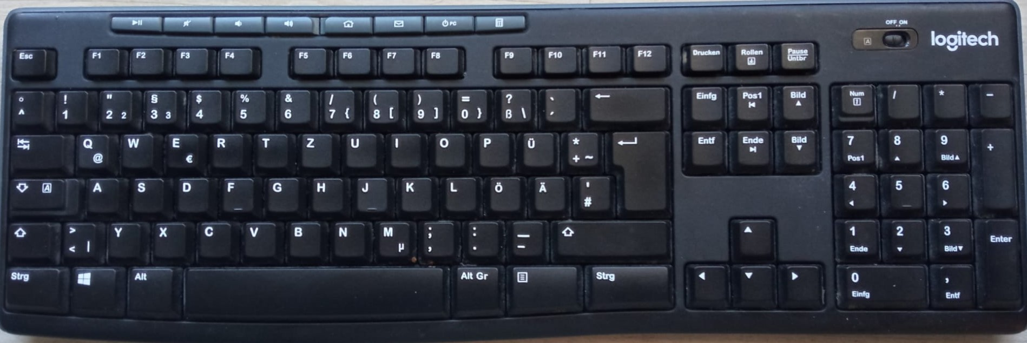
Sie bewegen sich mit den Tasten A und D nach links und rechts, Sie schießen mit der STRG-Taste.
Legen Sie nun bitte Zeige- und Ringfinger der linken Hand auf die Tasten A und D, den Daumen der linken Hand auf die Leertaste und einen oder zwei Finger der rechten Hand auf die STRG-Taste rechts unten auf der Tastatur.
Bitte die LEERTASTE drücken, um fortzufahren

Slide 12

Es gibt in diesem Spiel eine Besonderheit: Die Steuerung zur seitlichen Bewegung kann normal oder invertiert sein.
Normal bedeutet: Die Taste A steuert nach links, die Taste D steuert nach rechts.
Invertiert bedeutet: Die Taste A steuert nach rechts, die Taste D steuert nach links.
← →
Bitte die LEERTASTE drücken, um fortzufahren

Slide 13
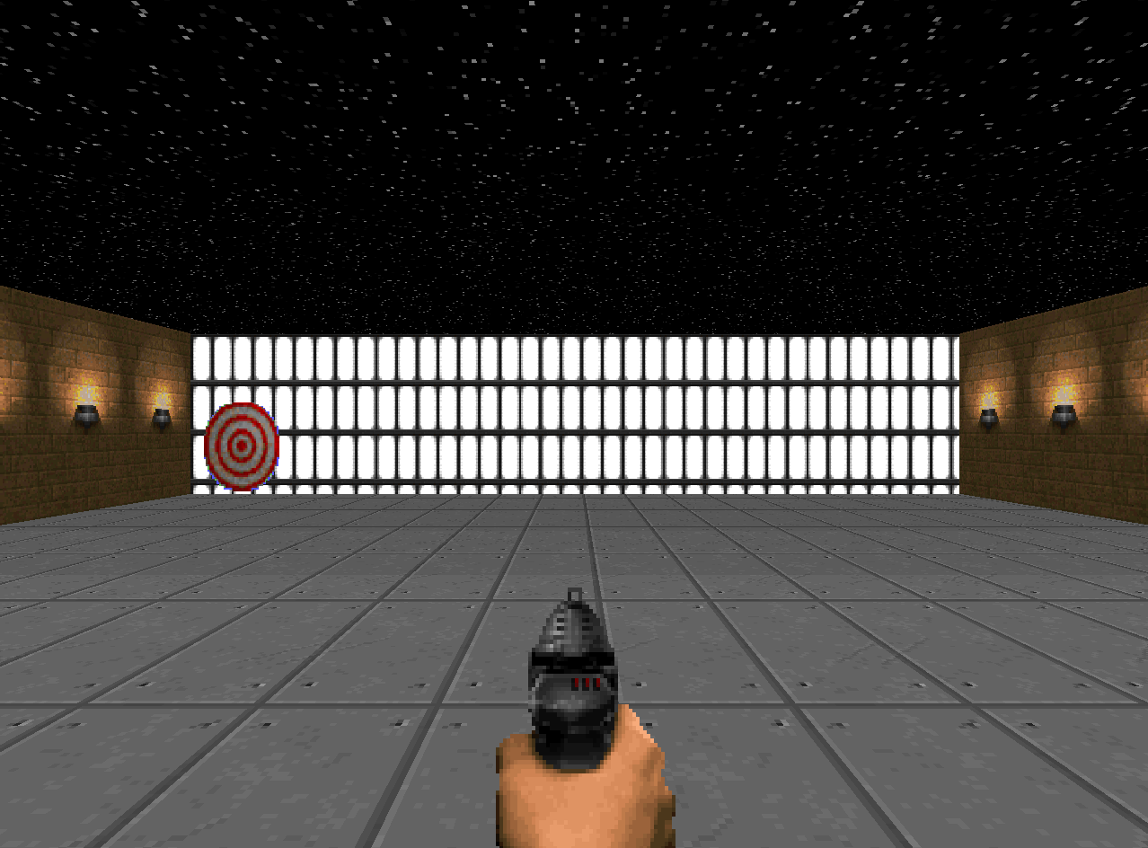
Es gibt in diesem Spiel eine Besonderheit: Die Steuerung zur seitlichen Bewegung kann normal oder invertiert sein.
Normal bedeutet: Die Taste A steuert nach links, die Taste D steuert nach rechts.
Invertiert bedeutet: Die Taste A steuert nach rechts, die Taste D steuert nach links.
← →
Bitte die LEERTASTE drücken, um fortzufahren

Slide 14
Es gibt in diesem Spiel eine Besonderheit: Die Steuerung zur seitlichen Bewegung kann normal oder invertiert sein.
Die Wahrscheinlichkeiten für eine normale oder invertierte Steuerung unterscheiden sich. Das Verhältnis bleibt während des gesamten Experiments gleich.
Bitte die LEERTASTE drücken, um fortzufahren

Slide 15
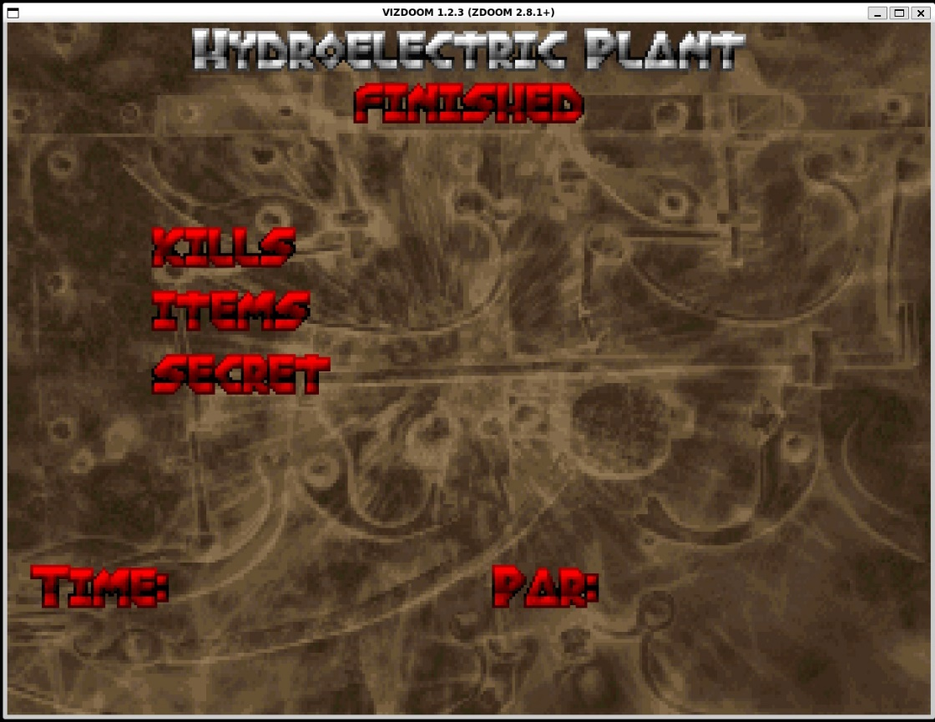
Zwei wichtige Hinweise vor Beginn:
1.Sobald Sie das Ziel getroffen haben, erscheint ein kurzer Zwischenbildschirm. Bitte achten Sie darauf, keine Taste mehr zu drücken oder gedrückt zu halten und drücken Sie erst dann wieder eine Taste, wenn der nächste Durchgang beginnt.
2. Es kann passieren, dass das Ziel nicht erscheint. Das ist ein Fehler des Spiels. Lassen Sie sich nicht verunsichern und warten Sie, nach wenigen Sekunden startet automatisch der nächste Durchlauf
Bitte die LEERTASTE drücken, um fortzufahren

Slide 16
Gut gemacht!
Das war das erste Spiel.
Bitte die LEERTASTE drücken, um fortzufahren

Slide 17
Wenn Sie möchten, machen Sie eine kurze Pause und fahren dann fort.
Bitte die LEERTASTE drücken, um fortzufahren

Slide 18
Weiter geht es zu Spiel 2!
Bitte die LEERTASTE drücken, um fortzufahren

Slide 19
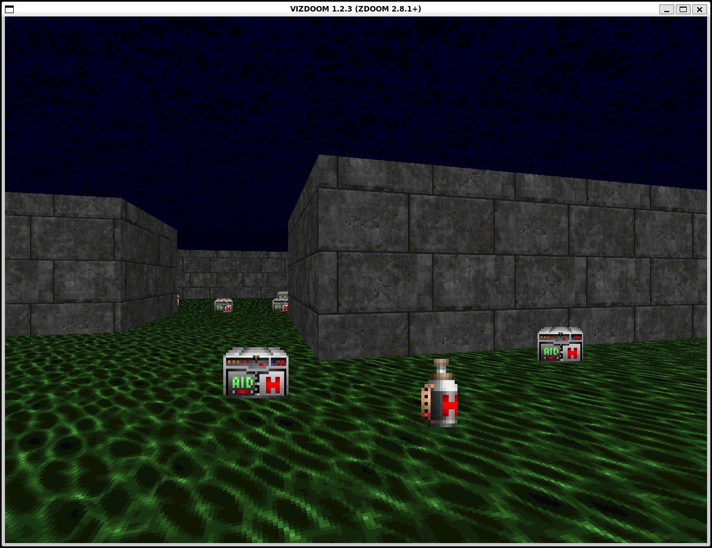
Ihre Aufgabe ist es, so lange wie möglich zu überleben. Der Boden ist mit einer gefährlichen Flüssigkeit bedeckt, welche Ihnen permanent Schaden zufügt. Heilen können Sie sich über die Medizinpakete, aber Vorsicht vor den Giftflaschen!
Bitte die LEERTASTE drücken, um fortzufahren

Slide 20
Sie drehen sich mit den Tasten A und D nach links und rechts, mit W bewegen Sie sich vorwärts.
Legen Sie nun bitte Zeige-, Mittel- und Ringfinger der linken Hand auf die Tasten A, W und D und den Daumen der linken Hand auf die Leertaste.
Bitte die LEERTASTE drücken, um fortzufahren

Slide 21
Gut gemacht!
Das war das zweite Spiel.
Bitte die LEERTASTE drücken, um fortzufahren

Slide 22
Wenn Sie möchten, machen Sie eine kurze Pause und fahren dann fort.
Bitte die LEERTASTE drücken, um fortzufahren

Slide 23
Weiter geht es zu Spiel 3!
Bitte die LEERTASTE drücken, um fortzufahren

Slide 24
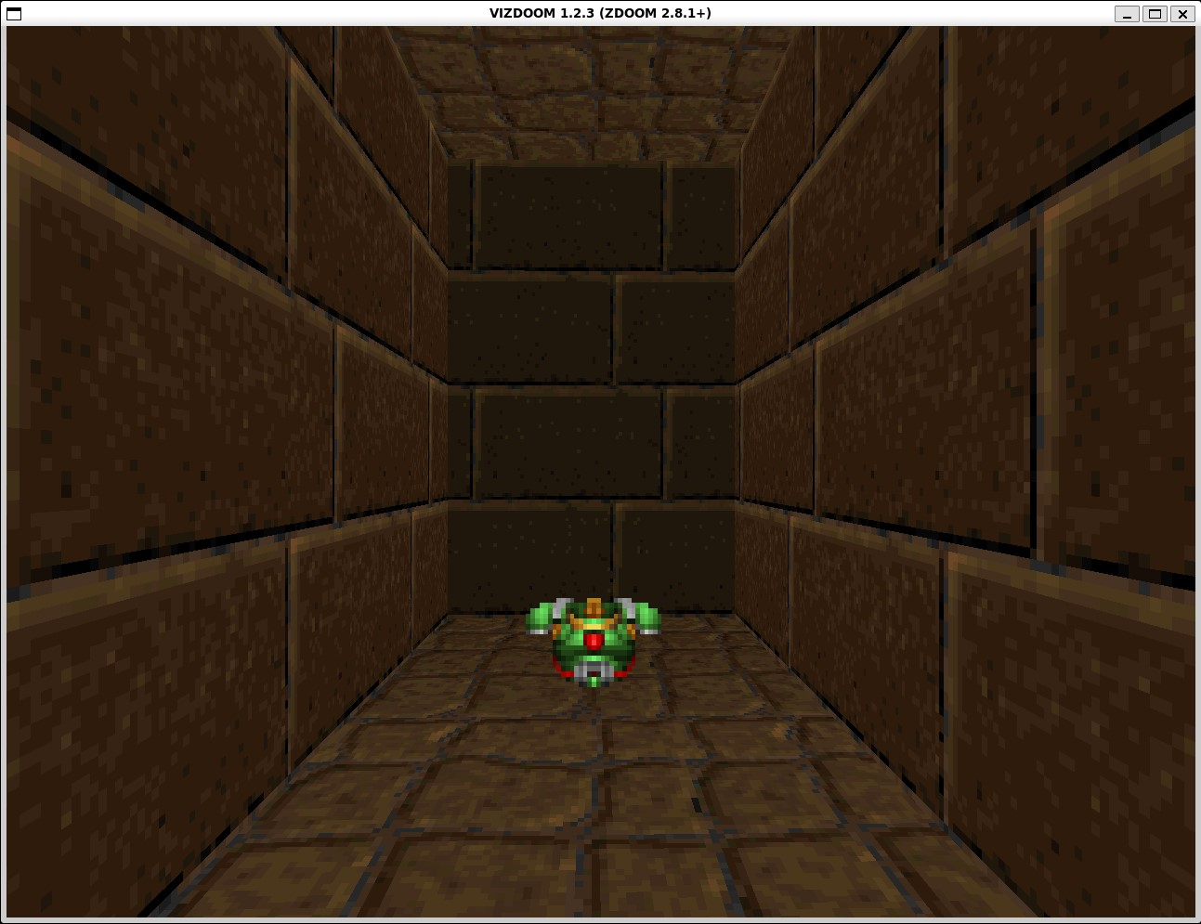
Ihre Aufgabe ist es, das Ziel im Labyrinth zu finden. Das Ziel ist markiert durch ein Objekt. Laufen Sie bis zum Objekt, endet der Spieldurchlauf. Je schneller Sie dabei sind, desto besser
Bitte die LEERTASTE drücken, um fortzufahren

Slide 25
Sie drehen sich mit den Tasten A und D nach links und rechts, mit W bewegen Sie sich vorwärts.
Legen Sie nun bitte Zeige-, Mittel- und Ringfinger der linken Hand auf die Tasten A, W und D und den Daumen der linken Hand auf die Leertaste.
Bitte die LEERTASTE drücken, um fortzufahren

Slide 26
Gut gemacht!
Das war das dritte Spiel.
Bitte die LEERTASTE drücken, um fortzufahren

Slide 27
Wenn Sie möchten, machen Sie eine kurze Pause und fahren dann fort.
Bitte die LEERTASTE drücken, um fortzufahren

Slide 28
Weiter geht es zu Spiel 4!
Bitte die LEERTASTE drücken, um fortzufahren

Slide 29
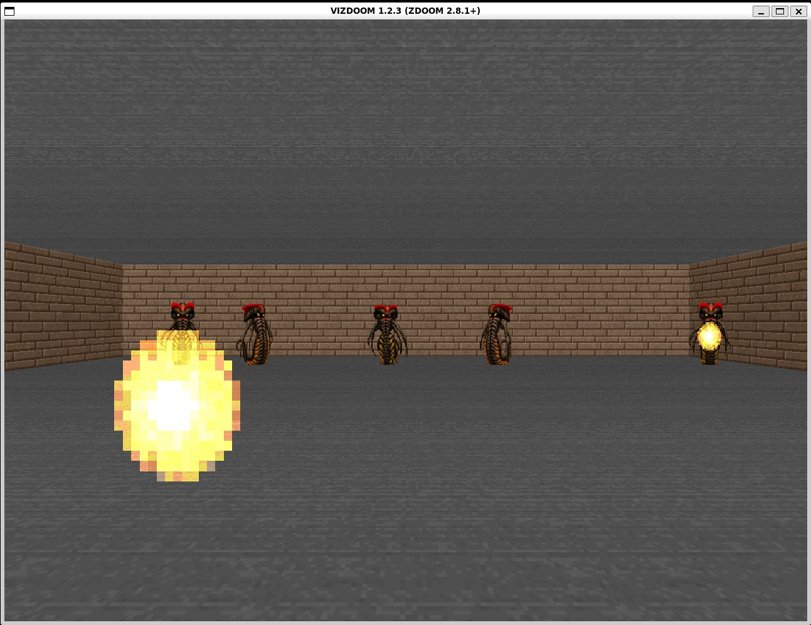
Ihre Aufgabe ist es, den Feuerbällen so lange wie möglich auszuweichen. Zu viele Treffer auf Sie und das Spiel ist zu Ende. Achtung: Es werden mit der Zeit immer mehr Kreaturen und damit auch immer mehr Feuerbälle.
Bitte die LEERTASTE drücken, um fortzufahren

Slide 30
Sie bewegen sich mit den Tasten A und D nach links und rechts.
Legen Sie nun bitte Zeige- und Ringfinger der linken Hand auf die Tasten A und D, den Daumen der linken Hand auf die Leertaste.
Bitte die LEERTASTE drücken, um fortzufahren

Slide 31
Gut gemacht!
Das war das letzte Spiel.
Bitte die LEERTASTE drücken, um fortzufahren

